Slide 1

CarbonScope
PRAKTIKUM II
Konstantin Mihajlov
Anastasija Todorov
Matej Filipov

Slide 2
Opis in vizija projekta

Slide 3



CarbonScope
CarbonScope je interaktivna spletna aplikacija, zasnovana za poglobljeno analizo in vizualizacijo emisij CO₂ v Sloveniji in po svetu. Spletna stran združuje zanesljive podatke iz različnih virov, kot so CSV datoteke in druge oblike podatkovnih datotek, pridobljenih iz priznanih spletnih strain (Our World in Data, IEA – International Energy Agency…). Z uporabo naprednih vizualizacijskih orodij, kot so dinamični grafi, interaktivni zemljevidi, animacije trendov, omogoča uporabnikom celovit vpogled v razvoj emisij skozi čas, primerjavo med državami, sektorji in regijami ter izračun ogljičnega odtisa (npr. za potovanja ali vsakodnevno porabo).
CarbonScope želi z interaktivnimi vizualizacijami, napovednimi modeli in orodji, kot so kalkulatorji ogljičnega odtisa, omogočiti uporabnikom, da razumejo in zmanjšajo svoj vpliv na okolje.

Slide 4

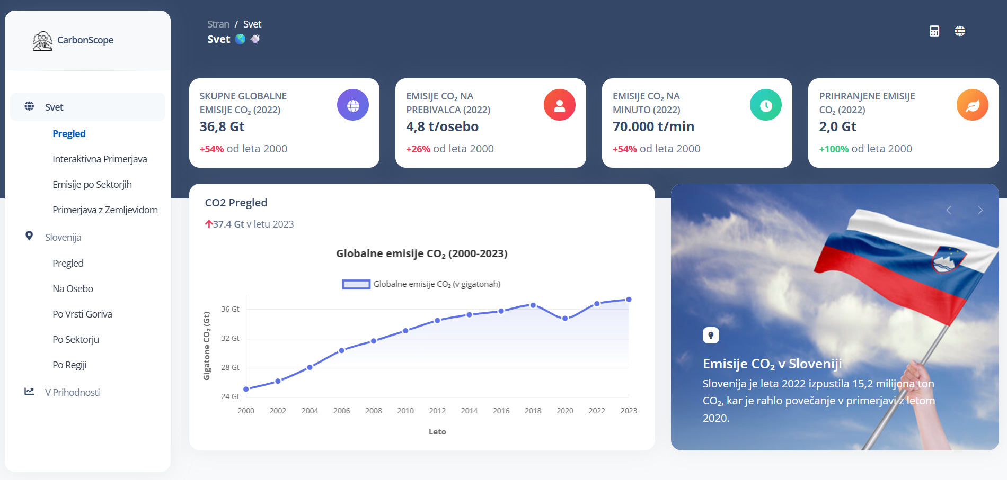
Vizualna predstavitev
Naša spletna stran ponuja analizo emisij z uporabo različnih vrst grafov (interaktivnih) CO2 na treh glavnih področjih:
na svetovni ravni,
na ravni Slovenije in
projekcijo za prihodnost.
Ponuja tudi funkcionalnost preprostega kalkulatorja, ki izračuna razdaljo od ene lokacije do druge in jo vizualno prikaže na zemljevidu, odvisno od izbranega prevoznega sredstva pa nam poda število proizvedenih emisij CO2 v gramih.

Slide 5





01
02
03
04
Svet
Slovenija
Pregled, Interaktivna Primerjava, Emisije po Sektorjih, Primerjava z Zemljevidom
Pregled, Na Osebo, Po Vrsti Goriva, Po Sektorju, Po Regiji
V Prihodnosti
Kalkulator
Kalkulator, ki izračuna razdaljo od ene lokacije do druge in jo vizualno prikaže na zemljevidu, odvisno od izbranega prevoznega sredstva pa nam poda število proizvedenih emisij CO2.
Grafi za vizualno napoved prihodnosti skupnega števila emisij CO2, ustvarjenih v Sloveniji in svetu

Slide 6



CarbonScope v akciji:
Član mladinskega znanstvenega tima, ki razvija inovativne rešitve za analizo globalnih emisij CO₂,
s poudarkom na primerjavi med državami.
Študent želi biti čim bolj ozaveščen o svojem ogljičnem odtisu. Za vsako pot - ali gre za vožnjo do fakultete, obisk prijateljev ali vikend izlet - želi preveriti, koliko CO₂ dejansko proizvede.
Tujka se pripravlja na selitev v Slovenijo. Želi primerjati emisije CO₂ med slovenskimi regijami, da bi se lažje odločil, analizirati podatke po sektorjih in raziskati napovedi prihodnjih emisij za Slovenijo.

Slide 7



Hvala za vašo pozornost!

